Slide 1

З ДОСВІДУ РОБОТИ
вчителя німецької мови
Синьківської ЗОШ І-ІІІ ступенів
Русак Світлани Франківни

Slide 2


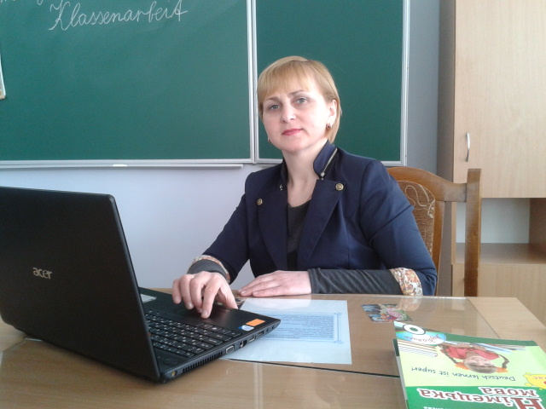
Дата народження : 31 січня 1974 р.
Освіта : вища
Закінчила у 1996 році Тернопільський державний педагогічний інститут ім. В. Гнатюка за спеціальністю " Німецька і українська мова та література "
Професія : вчитель німецької мови
Місце роботи : Синьківська ЗОШ І-ІІІ сту-
пенів
Стаж роботи : 22 років
Категорія : вища
Курси підвищення кваліфікації пройшла в 2014 році .
Керівник педагогічних читань за спадщиною В. Сухомлинського .
Член творчої групи .

Slide 3
Моє педагогічне кредо :
" Найдосвідченіший педагог ніколи не повинен зупинятися на досягнутому , бо якщо немає руху вперед , то неминуче починається відставання "
В. О. Сухомлинський

Slide 4

Моє життєве кредо :
Працювати відповідально і жити
по совісті .
Моя життєва позиція :
Котрий рік навчаю дітей та щоразу навчаюся від них сама Тому успіх своєї педагогічної праці вбачаю у постійному спілкуванні з дітьми , у взаємній любові вчителя і учня , у вмінні " запалити " дітей до доброти . Вміння знаходити обдарованих та здібних дітей – талант , вміння їх виховувати – мистецтво . Але найважливішим є любов до дитини . Адже , найвища цінність – особистість учня .

Slide 5
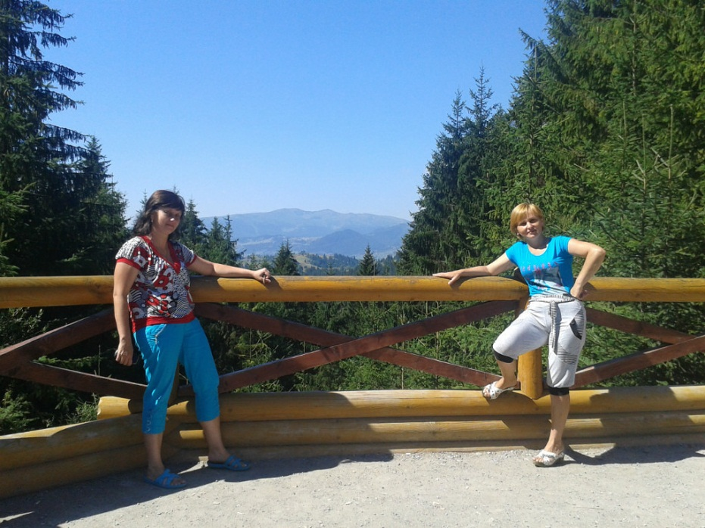
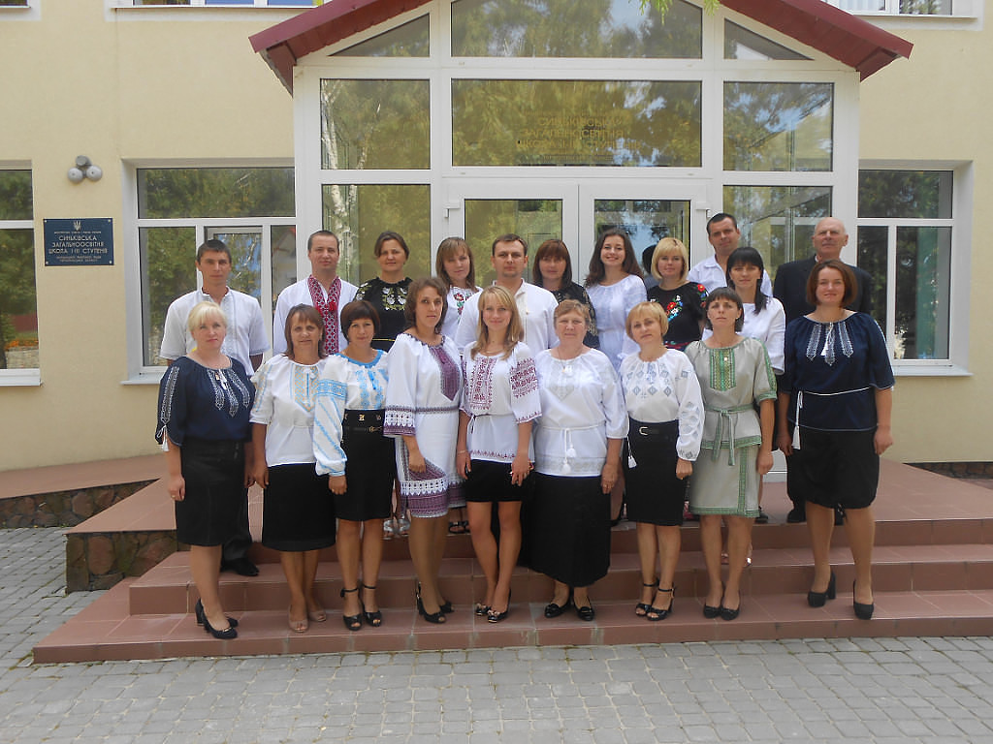
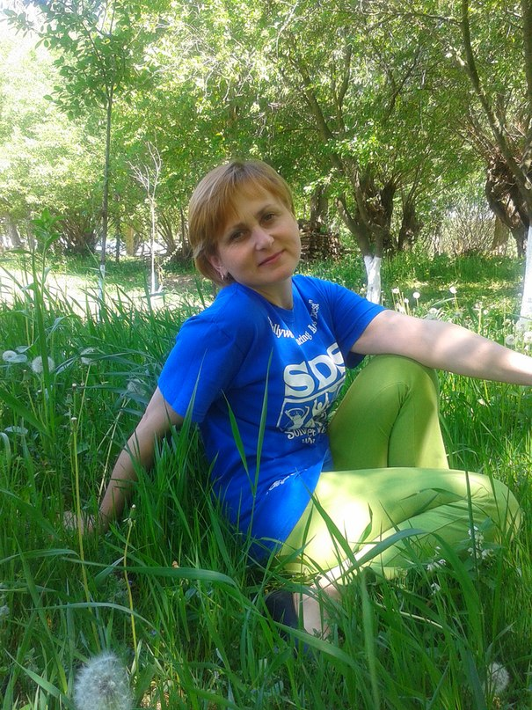
Шість моїх Я
Хто багато чим захоплюється , багато чого набуває .
Клодель
Я і довкілля
Я і відпочинок
Я і друзі

Slide 6

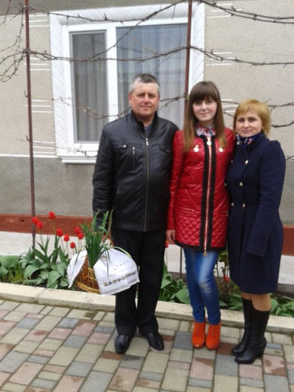

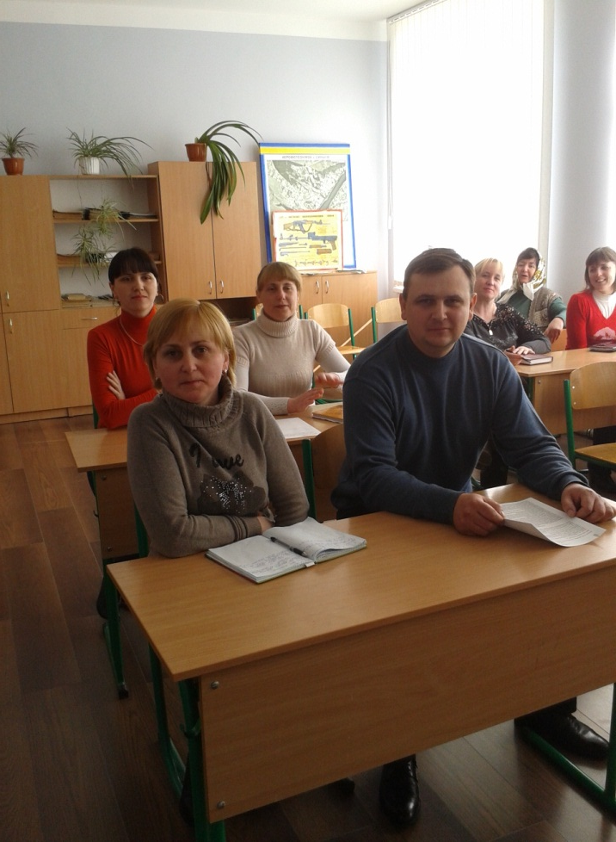
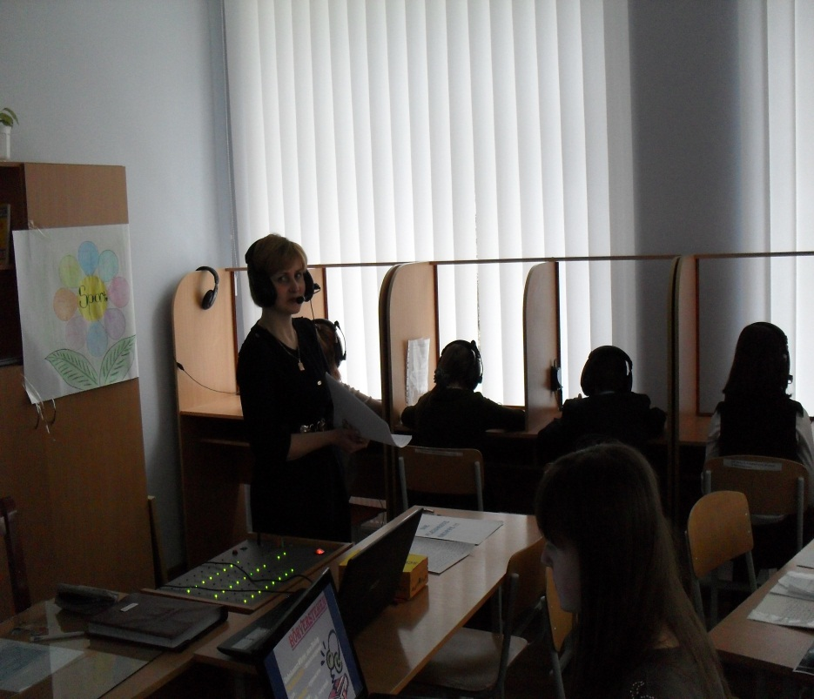

Я і сім'я
Я і робота
Я і техніка

Slide 7
Мої нагороди

Slide 8

Тема , над якою працюю :
" Використання інтерактивних технологій на уроках німецької мови "
Кредо інтерактивного навчання :
Те , що я чую , я забуваю .
Те , що я бачу й чую , я трохи пам'ятаю .
Те , що я чую , бачу й обговорюю , я починаю розуміти .
Коли я чую , бачу , обговорюю й роблю я набуваю знань і навичок .
Коли я передаю знання іншим , я стаю майстром .

Slide 9
Інтерактивне навчання – це спеціальна форма організації пізнавальної діяльності , в яку залучені всі учасники навчального процесу , створені комфортні умови для навчання .
Завдання інтерактивного навчання :
розвиває комунікативні вміння і навички , допомагає встановленню емоційних контактів між учнями ;
вирішує інформаційне завдання , оскільки забезпечує учнів необхідною інформацією , без якої неможливо реалізувати спільну діяльність.
розвиває загальні навчальні вміння і навички , тобто забезпечує вирішення дидактичних цілей ;
забезпечує головне завдання , оскільки привчає працювати в команді , прислухатися до чужої думки .

Slide 10
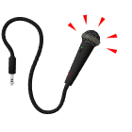
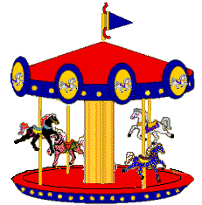
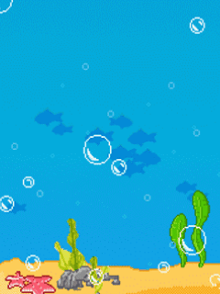

Технології інтерактивного навчання
Робота в парах
Робота в малих групах
Мікрофон
Мозковий штурм
Акваріум
Карусель
Дебати
Дерево рішень

Slide 11
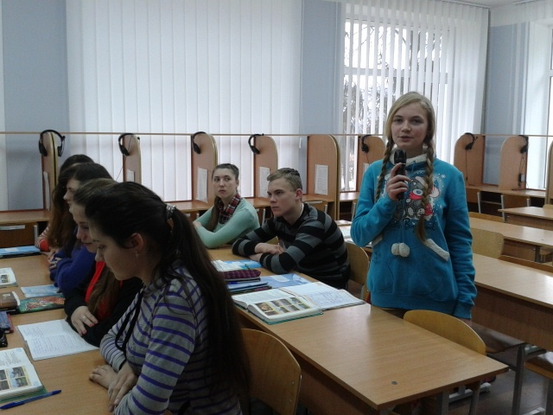
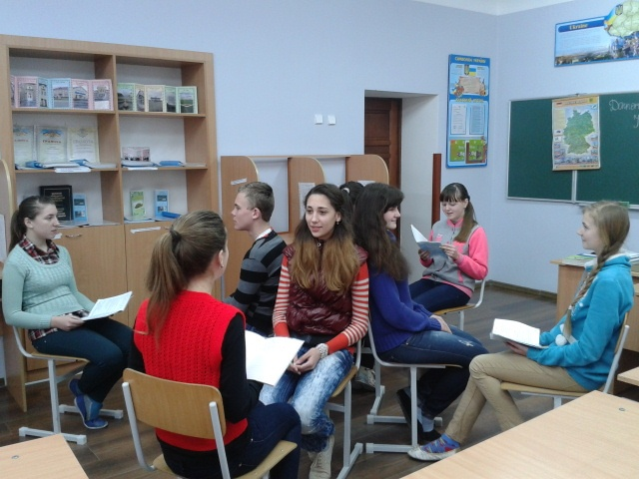
Технологія " Карусель " застосовується : для обговорення будь-якої гострої проблеми;
для збирання інформації з будь -якої теми;
для інтенсивної перевірки обсягу й глибини наявних знань.
" Мікрофон " дає змогу кожному учневі висловити свою думку .
Правила проведення такі : говорити має тільки той , у кого ,,символічний" мікрофон.
Висловлені думки не оцінюються і не коментуються , під час виступу ніхто не має права перебивати , перепитувати .

Slide 12

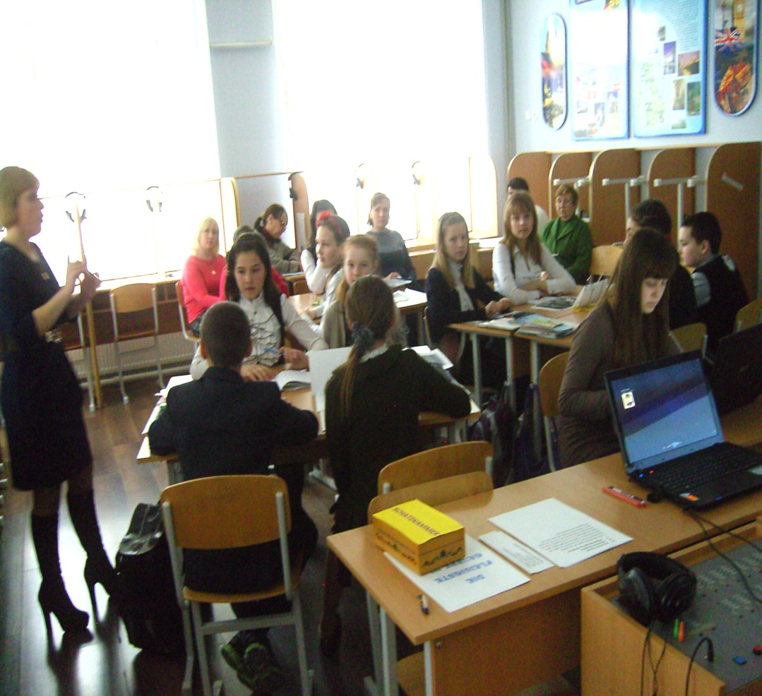
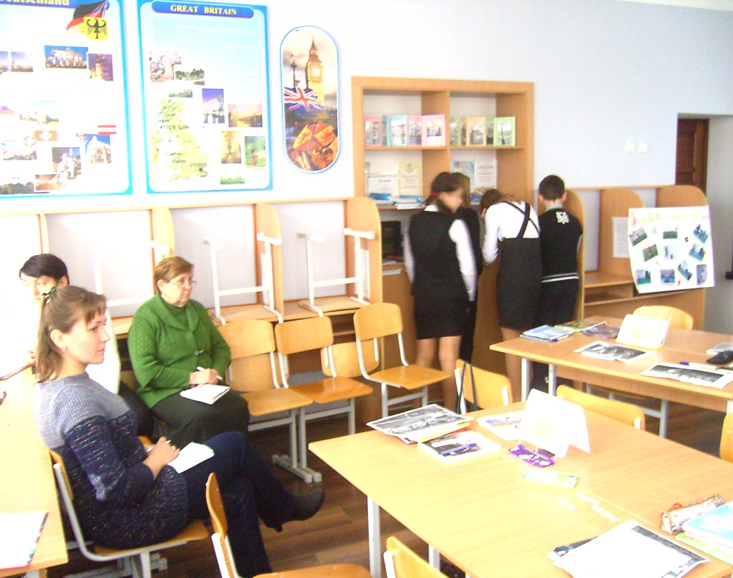
Технологія "Броунівський рух " передбачає пошук необхідної інформації всіма учнями під час руху по класній кімнаті . При цьому вони отримують картки із завданнями для кожного та інформацією , яка є цікавою для інших .
Робота в парах і в групах дає учням час подумати , обмінятися ідеями з партнером і лише тоді озвучувати свої думки перед класом . Вона сприяє розвитку навичок спілкування , вміння висловлюватись.

Slide 13
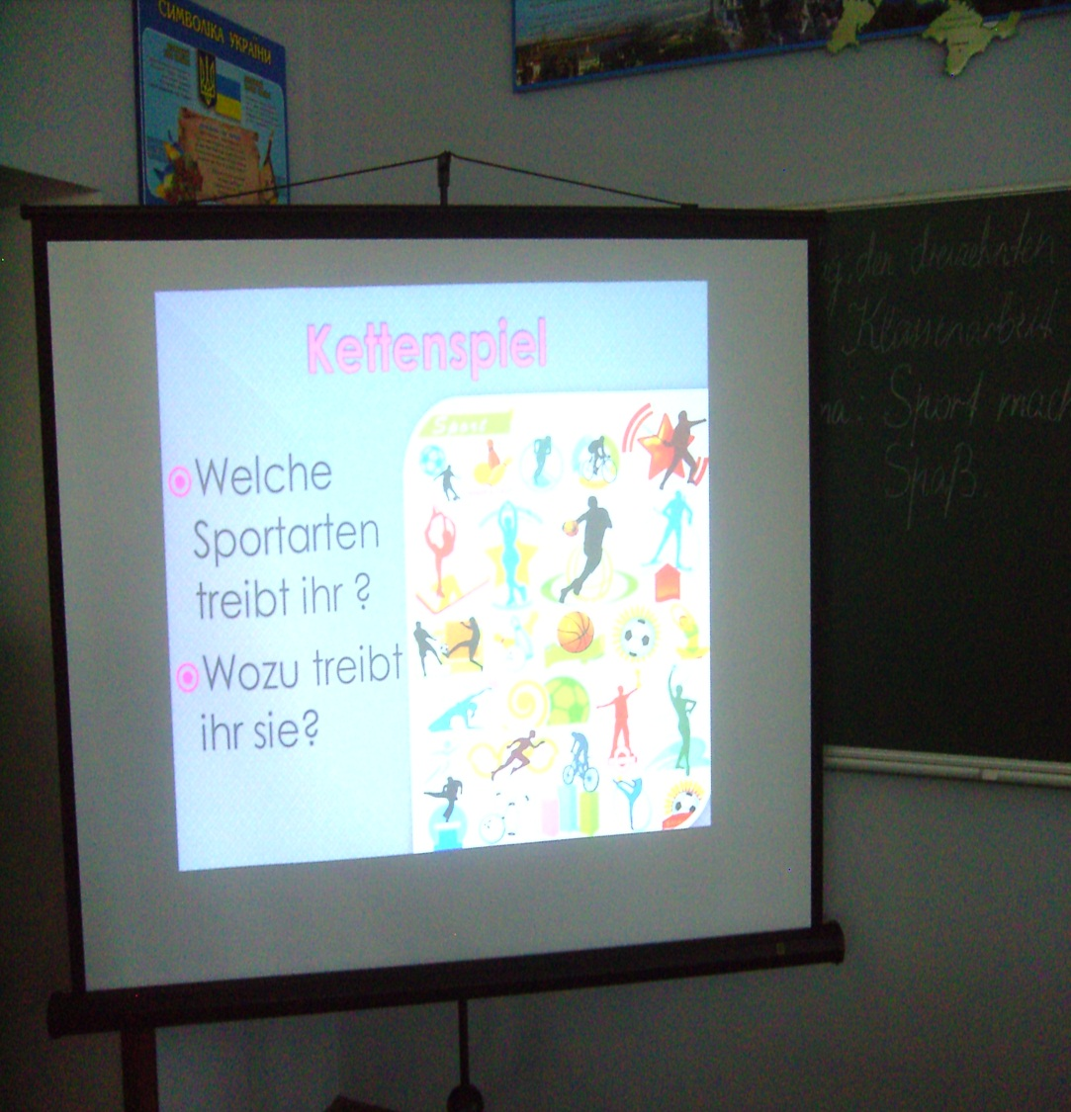
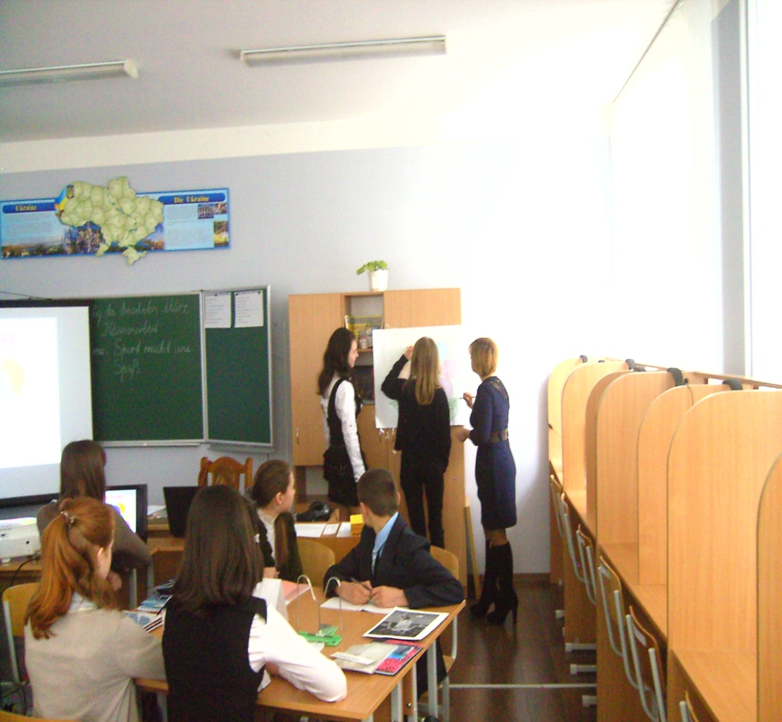
Wortigel

Slide 14
Застосування комп'ютерних технологій
Неможливо уявити собі сучасну успішну людину , яка б не володіла комп'ютером. Школа повинна готувати майбутнє покоління відповідно до вимог часу.
Застосування
комп'ютерних технологій не лише допомагає уникнути в процесі навчання буденності , допомагає унаочнити нові поняття , підтримує інтерес до навчання , але й завжди носить творчий характер як для вчителя , так і для учня.
Електронні посібники
Розробки уроків з
використанням
комп'ютерних
технологій
Метод
проектів

Slide 15

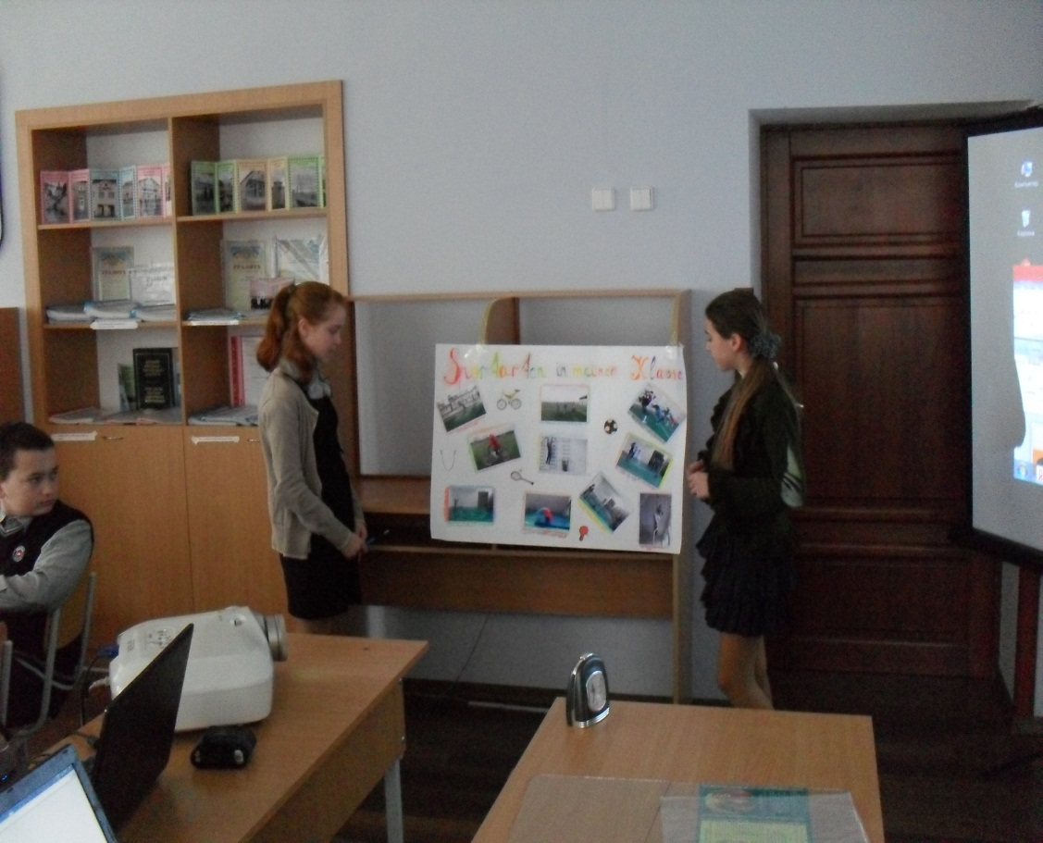
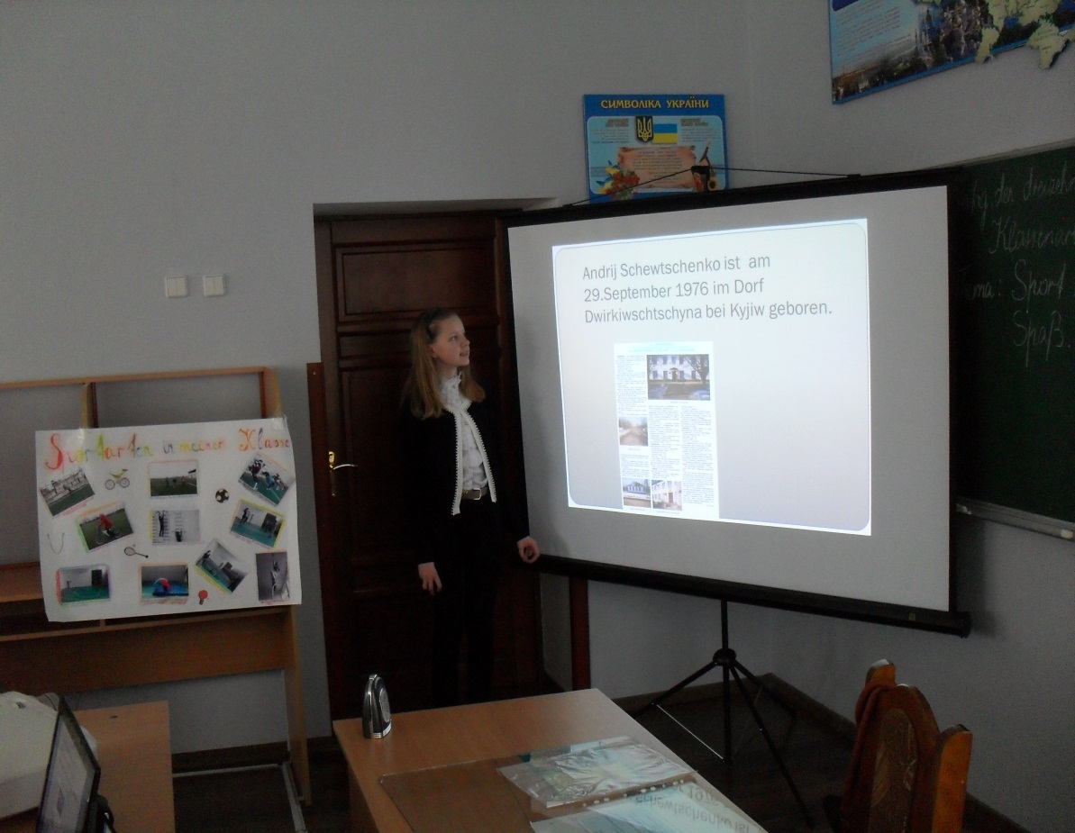
Використання
АЛК
Презен-
тація
колажу
Захист презен-
тації

Slide 16
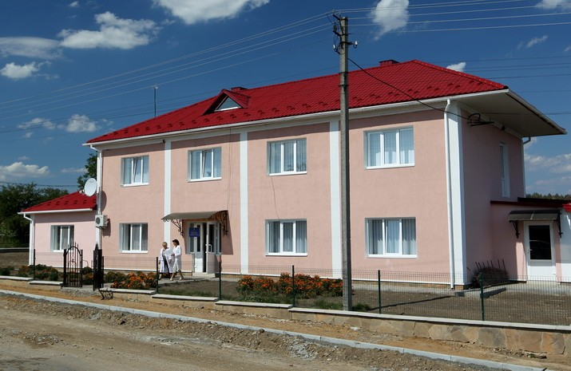
Вивчаючи тему " Gesundheit ist der größte Reichtum " я та учні 7 класу створили короткометражний фільм на тему " Unsere Poliklinik. Unsere Ärzte."

Slide 17
Позакласна робота як засіб підвищення мотивації вивчення німецької мови.
Позакласна робота сприяє глибшому оволодінню мовою. Розвиток особистості неможливий без розвитку її творчого потенціалу , тому вона сприяє творчому зростанню учнів.
Вже стало традицією щорічно у нашій школі проводити тиждень німецької мови. Проведення тижня підвищує мотивацію до вивчення німецької мови , сприяє розвитку навичок усної мови , поповненню словникового запасу , розширенню кругозору учнів. Знайти завдання кожному – такий девіз цього тижня !

Slide 18
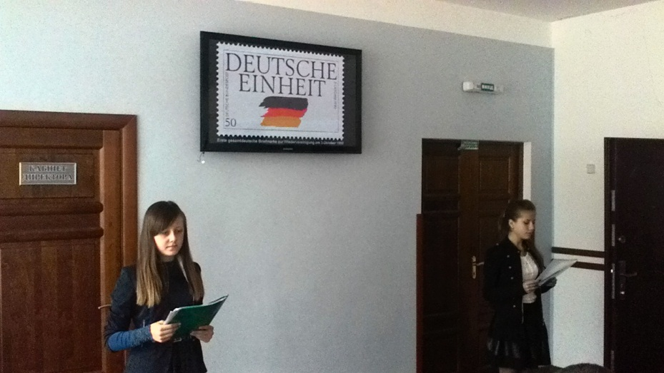
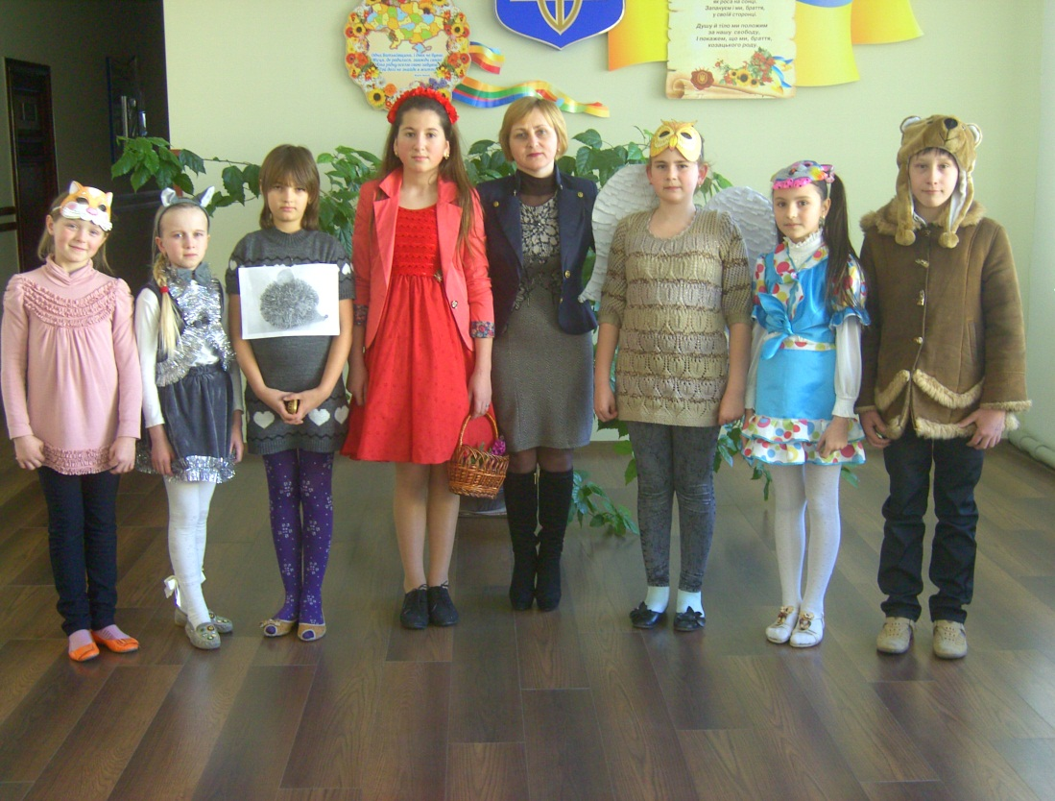
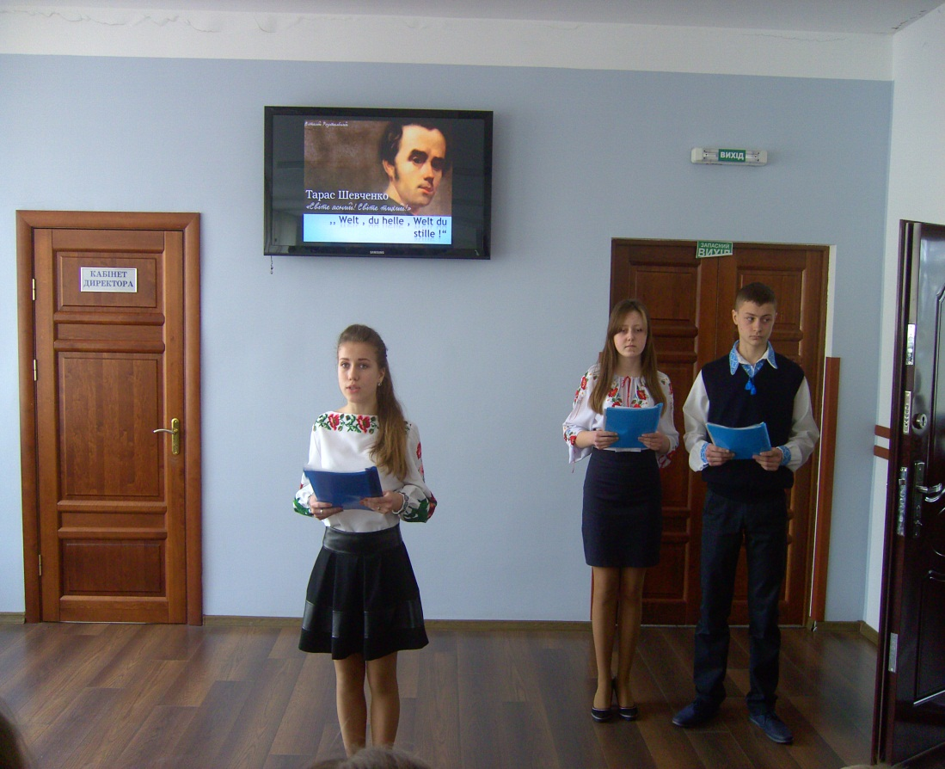
1
2
1.) Zum Tag der Deutschen
Einheit ;
2.) Das Fest der deutschen
Sprache;
3.) T. Schewtschenko - der
große geniale ukrainische
Dichter;
3

Slide 19
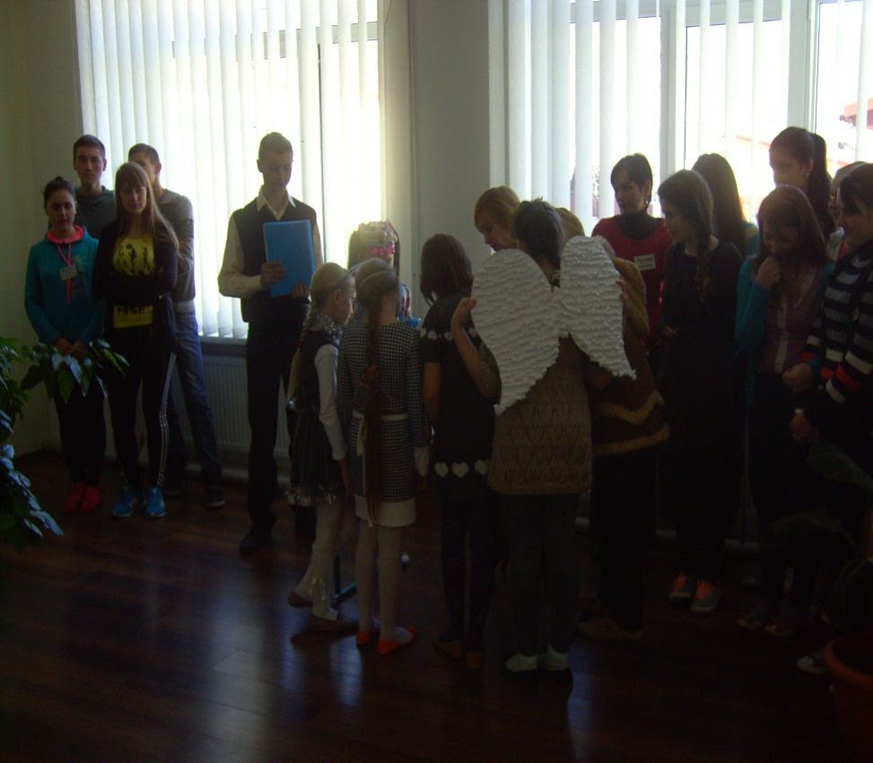
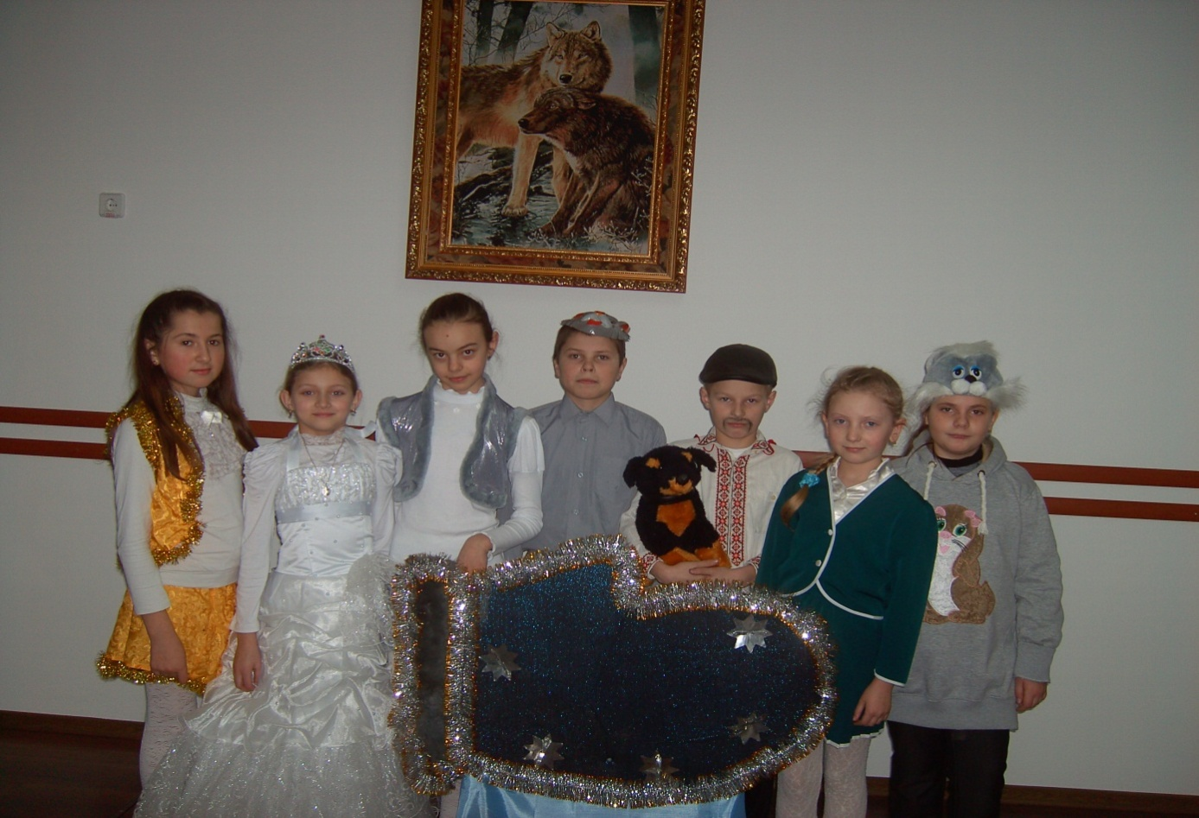
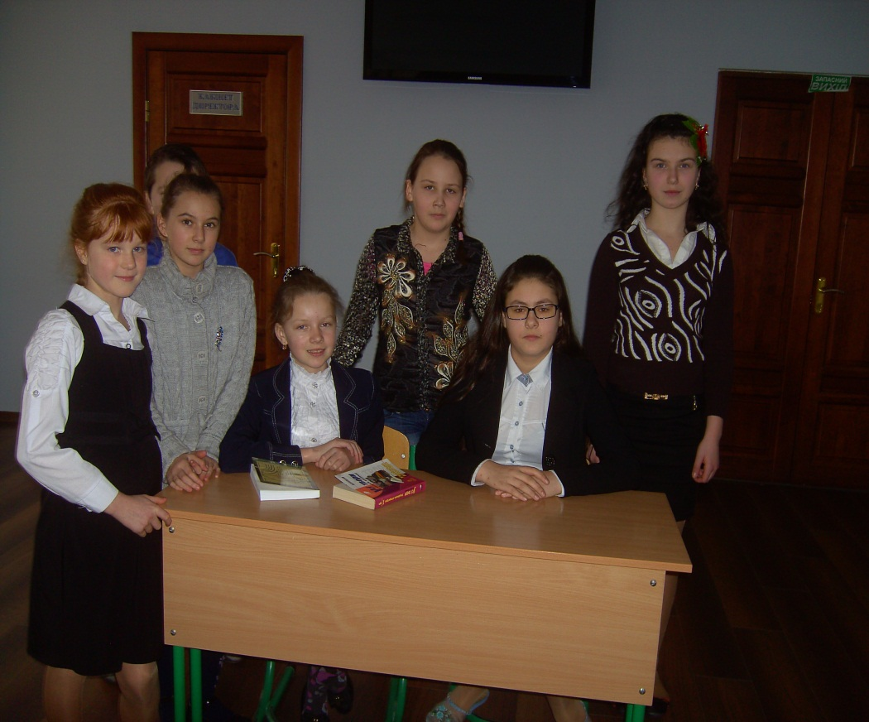
1
2
1.) Wie die Tiere den
Frühling befreit haben;
2.) " Der Handschuh " ;
3.) Die Kenner der
deutschen Sprache;
3

Slide 20
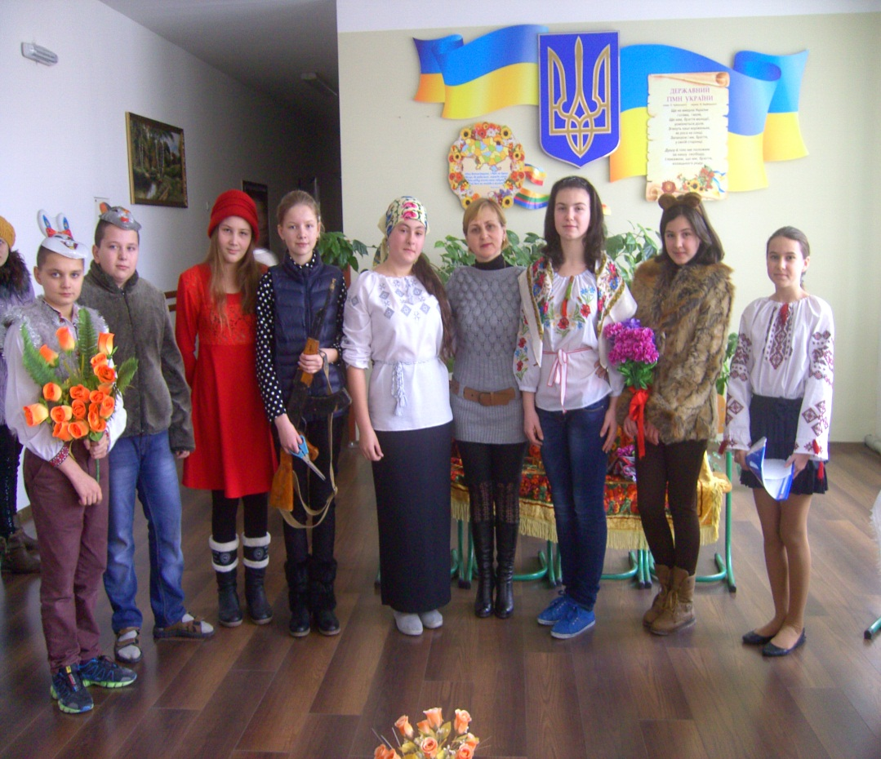
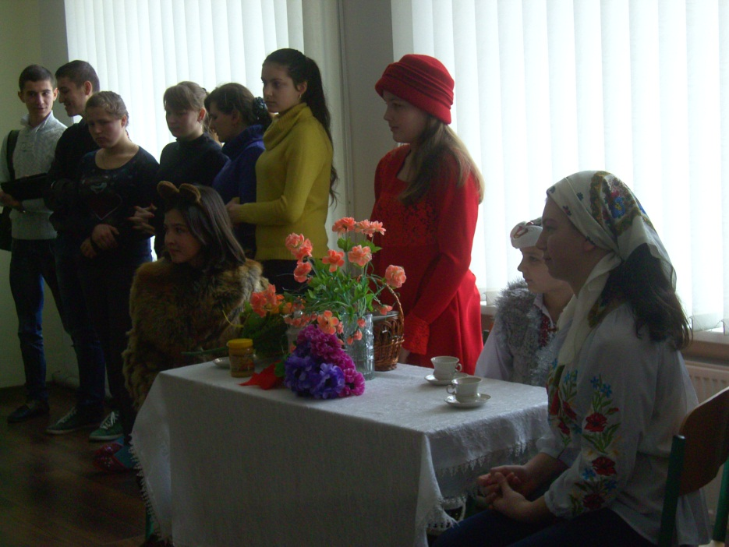
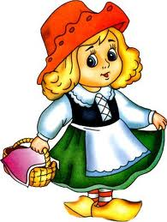
" Rotkäppchen "

Slide 21
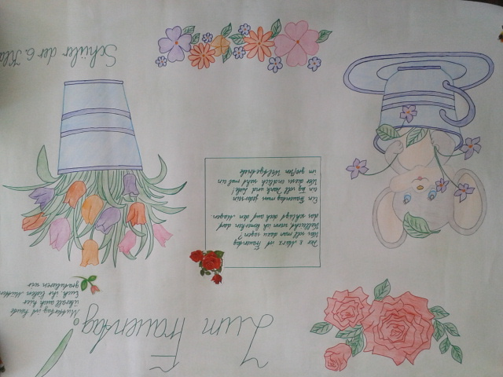
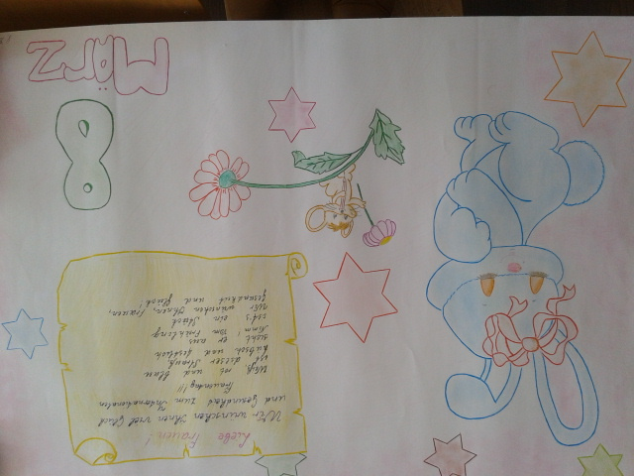
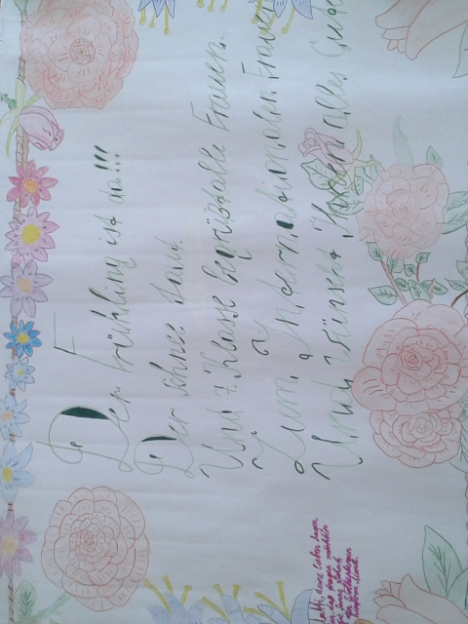
Виготовлення листівок до
8 Березня

Slide 22
Результати педагогічної діяльності
Участь у творчих професійних конкурсах («Учитель року», конкурси розробок уроків тощо)
Навчальний рік | Назва конкурсу | Предмет | Результативність
2012-2013 | Розробка уроку з використанням інноваційних технологій | нім. мова | Оголошено подяку
2013-2014 | Участь у конкурсі "Кращі дидактичні матеріали " | нім. мова
2014-2015 | Участь у методичному семінарі з німецької мови,проведений інститутом Гете | нім. мова

Slide 23
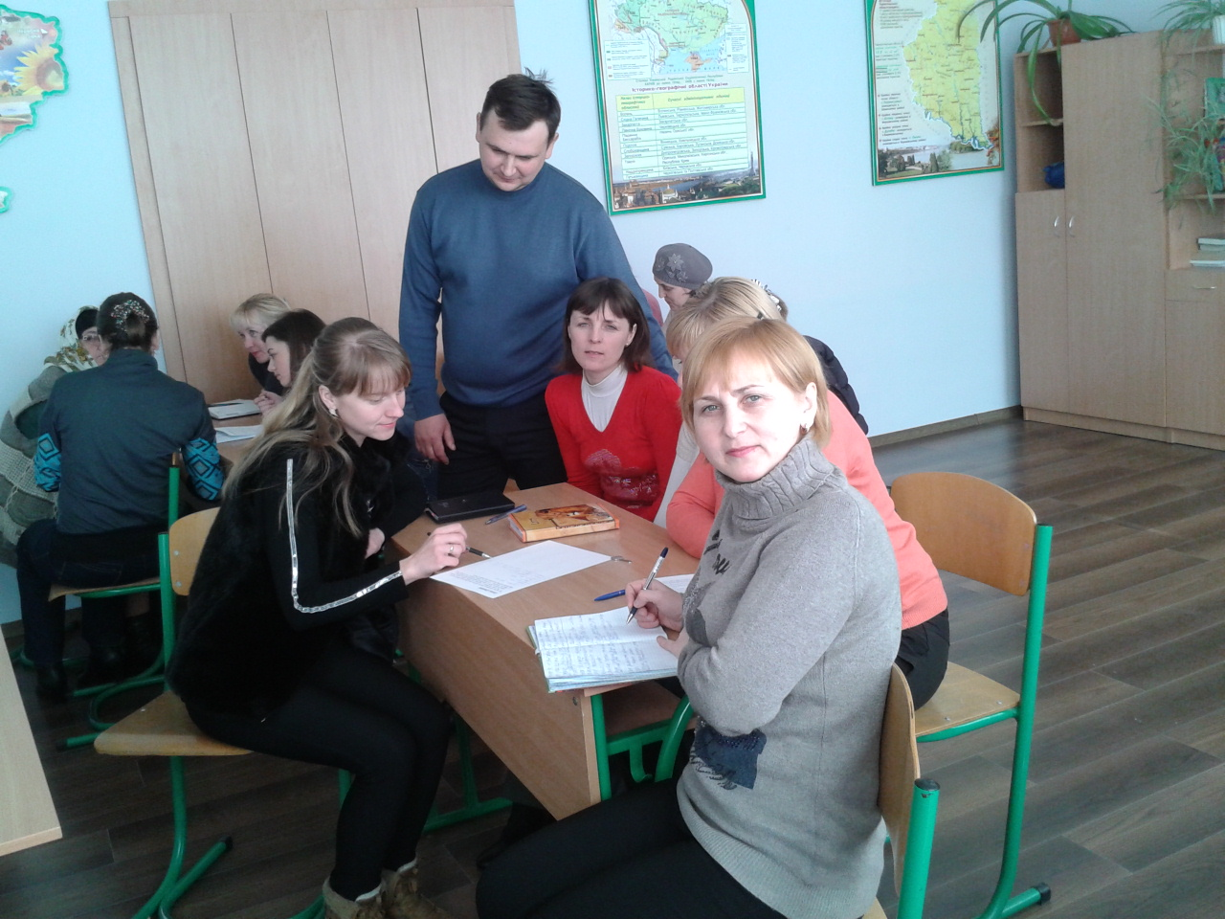
Виступи на педагогічних радах школи та методоб'єднаннях
Навчальний рік | Рівень | Зміст участі
2011-2012 | Місцевий | Виступ на тему:,, Роль домашнього завда- ння у навчально-виховному процесі"
2012-2013 | Місцевий | Методичні рекомендації:Яким повинен бути нестандартний урок іноземної мови.
2013-2014 | Місцевий | Доповідь на тему : ,,Використання мульти- медійних технологій на уроках іноземної мови"
2014-2015 | Місцевий | Використання інтерактивних технологій на уроках іноземної мови.

Slide 24
Мої відкриті уроки :
Навчальний рік | Дата проведення | Клас | Предмет | Тип уроку | Тема уроку
2010-2011 | лютий | 11 | нім. мова | усний журнал | Die Ukraine - meine Heimeit
2011-2012 | січень | 10 | нім. мова | проектний урок | Mode und Zeit
2012-2013 | лютий | 6 | нім. мова | урок- гра | Die Reise macht Spaß
2013-2014 | листопад | 7 | нім. мова | семінар- практикум | Gesundheit ist der größte Reichtum
2014-2015 | лютий | 7 | нім. мова | урок- презентація | Sport in unserem Leben

Slide 25
Результативність роботи з обдарованими учнями (олімпіади, конкурси фахової майстерності, творчі конкурси тощо)
Навчальний рік | Рівень | Назва заходу | ПІБ учня | Клас | Зайняте місце
2010-2011 | ІІ етап (районний) | Олімпіада | Мудрак Тетяна Кикоть Степан | 9 10 | перше третє
2011-2012 | ІІ етап (районний) | Олімпіада | Мудрак Тетяна Кикоть Степан | 10 11 | перше третє
2012-2013 | ІІ етап (районний) | Олімпіада | Винницька Оксана Тремблюк Романа | 8 11 | перше перше
2013-2014 | ІІ етап (районний) | Олімпіада | Винницька Оксана Оторобчук Тетяна | 9 10 | друге третє
2014-2015 | ІІ етап (районний) | Олімпіада | Демчук Ірина Мельничин Андрій Русак Аліна | 8 9 10 | друге перше друге
2012-2013 – участь учнів 5-9 класів у позапрограмному конкурсі "Альбус" .
2013-2014 – участь учнів 5-11 класів у Всеукраїнській предметній олімпіаді "Олімпус".

Slide 26
Моніторинг якості навчальних досягнень учнів за І семестр 2013-2014 н.р. та 2014-2015 н.р. у відсотках.

Slide 27
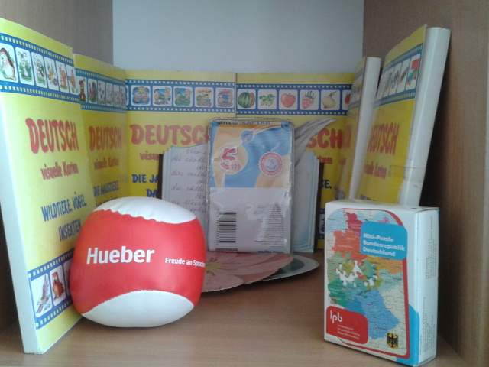
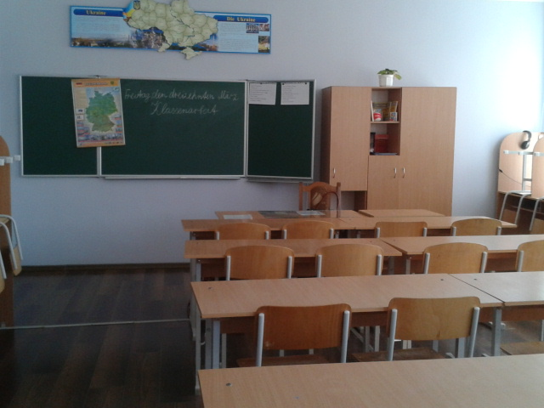
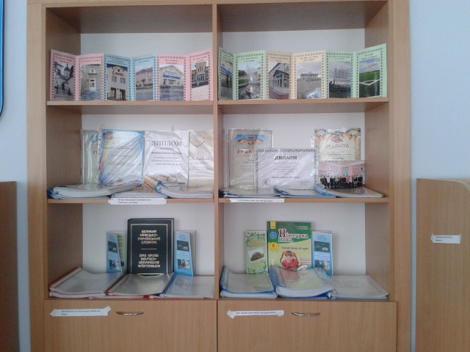
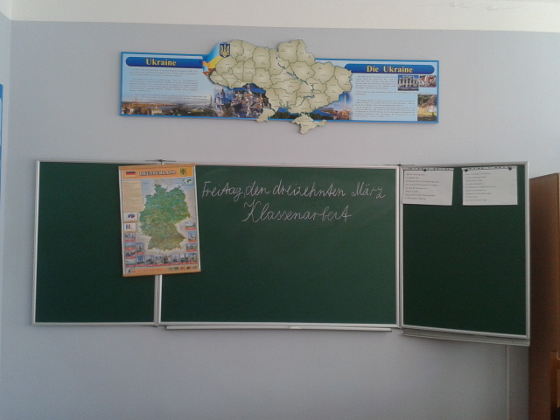
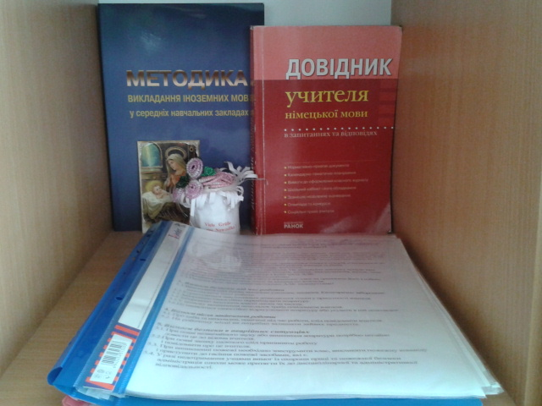
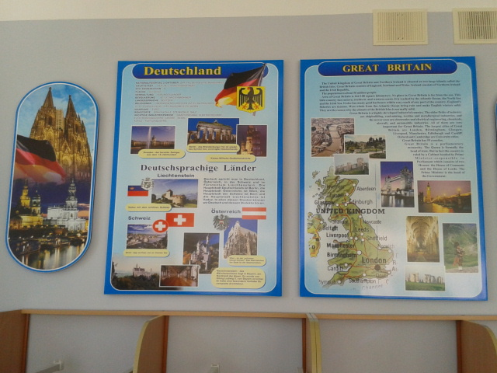
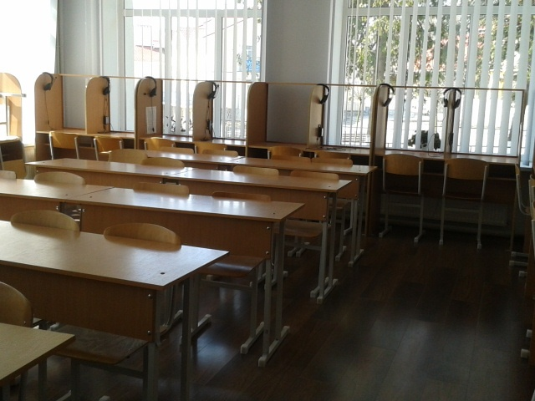
Кабінет іноземної мови – це моя творча лабораторія !

Slide 28
№ з/п | Навчальний рік | Зміст виконаної роботи
1 | 2010-2011 | Оформлено кабінет згідно Положення про навчальний кабінет. Систематизовано граматичні таблиці з нім. Мови. Виготовлено дидактичний матеріал « Тестові завдання з читання, аудіювання та письма».
2 | 2011-2012 | Зібрано і систематизовано матеріали з тем: «Видатні особистості України», «Видатні особистості Німеччини», «Визначні пам’ятки Німеччини», «Україна вчора і сьогодні», «Німеччина-країна з багатою історією»
3 | 2012-2013 | Придбано граматичні довідники з нім. мови, посібники , підручники , карти, аудіоматеріали, компакт-диски. Започатковано написання учнями художнього перекладу віршів: Гете,Гейне,Шиллера. Отримую журнал з Німецького Посольства « Deutschland».
4 | 2013-2014 | Придбано фахові журнали «Frühes Deutsch» та «Deutsch perfekt».
5 | 2014-2015 | Розроблено календарно-тематичне планування для 6 класу. Виготовлено дидактичні матеріали з тем: « Школа», «Їжа», «Покупки».

Slide 29
Я пишаюсь тим , що працюю у творчому , цілеспрямованому колективі однодумців.
Висновок :
"Сучасний урок – це твір мистецтва , де педагог уміло використовує всі можливості для розвитку особистості учнів".
Тому , пам'ятаймо , вчителі :
ми для дитини , а не вона для нас ; ми повинні пристосуватись до її природи , до її духовного стану.

Slide 30



